Slide 1
ระบบสารสนเทศทางภูมิศาสตร์เพื่อการวิเคราะห์อุบัติภัยจราจรบนท้องถนนในจังหวัดระยอง
GIS for Road Accident Analysis at Rayong Province
นายจันทาบ ผ่องแผ้ว 46015340
นายธนัญชัย บุญหนัก 46015349
อาจารย์ที่ปรึกษา
ดร.ชุติเมษฏ์ ศรีนิลทา

Slide 2
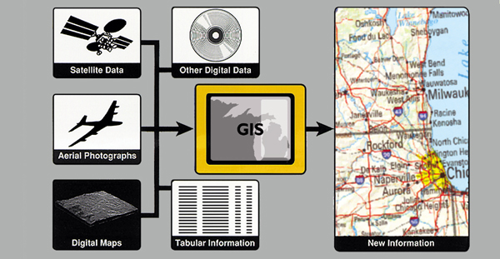
บทนำ
ทุกวันนี้ได้มีการนำเอาระบบสารสนเทศทางภูมิศาสตร์(GIS) มาใช้ประโยชน์ในการอย่างกว้างขวางเพื่อการแก้ไขปัญหาและการบริหารจัดการต่างๆ ซึ่งในด้านอุบัติภัยจราจรก็ได้มีการนำเอาระบบสารสนเทศทางมิศาสตร์เข้ามาช่วยในการแก้ไขปัญหาและบริหารจัดการเช่นกัน โดยจะใช้จังหวัดระยองเป็นกรณีศึกษาในครั้งนี้

Slide 3
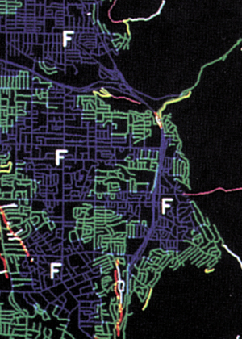
วัตถุประสงค์
วัตถุประสงค์
เพื่อศึกษาการ ออกแบบ และสร้างระบบสารสนเทศทางภูมิศาสตร์เพื่อสนับสนุนการวิเคราะห์อุบัติภัยจราจรบนท้องถนนในจังหวัดระยอง ผ่านทาง web application
เพื่อศึกษาการนำเอาการข้อมูลจากวิเคราะห์ทางสถิติมาแสดงผลบนแผนที่ เพื่อให้เห็นภาพทางกายภาพของการเกิดอุบัติภัยจราจรบนท้องถนน
เพื่อศึกษาเกี่ยวกับ open source ที่เกี่ยวข้องกับ GIS รวมถึงศึกษาเครื่องมือที่ใช้ในการพัฒนา web application

Slide 4
ทฤษฎีที่เกี่ยวข้อง
GIS
ระบบสารสนเทศทางภูมิศาสตร์(Gecographic Information System)GIS
ระบบสารสนเทศภูมิศาสตร์ หรือ Geographic Information System : GIS คือกระบวนการทำงานเกี่ยวกับข้อมูลในเชิงพื้นที่ด้วยระบบคอมพิวเตอร์ ที่ใช้กำหนดข้อมูลและสารสนเทศ ที่มีความสัมพันธ์กับตำแหน่งในเชิงพื้นที่

Slide 5
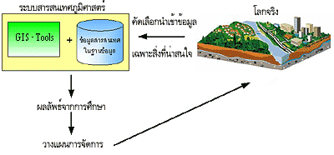
ทฤษฎีที่เกี่ยวข้อง
หน้าที่ของ GIS
1.การนำเข้าข้อมูล(Input)
2.การปรับแต่งข้อมูล(Manipulation)
3.การบริหารข้อมูล(Management)
4.การเรียกค้นและวิเคราะห์ข้อมูล
(Query and Analysis)
5.การนำเสนอข้อมูล(Visualization)

Slide 6
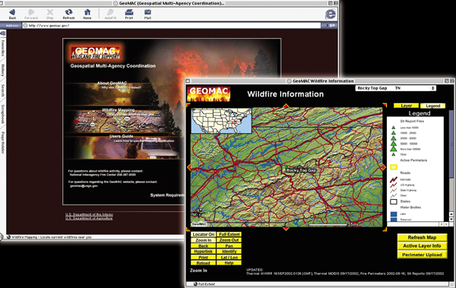
ทฤษฎีที่เกี่ยวข้อง
UMN MapServer
เป็น MapServer ของ University of Minesesota ที่เป็น Internet Web Application ที่เป็น Open Source
MapServer เป็น CGI Program ปกติจะอยู่นิ่งๆบน WebServer จนกว่าจะได้รับ Request เข้ามาจะทำการสร้างรูปภาพแผนที่ตาม Request ที่ส่งมาโดยใช้ Information ผ่าน Request URL และ Map File

Slide 7
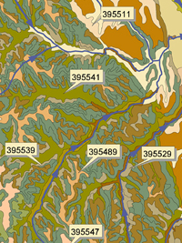
ทฤษฎีที่เกี่ยวข้อง
โครงสร้างของ MapServer Application
Map File
Geographic Data
HTML Pages
MapServer CGI
HTTP Server

Slide 8
ทฤษฎีที่เกี่ยวข้อง
PostgreSQL และ PostGIS
PostgreSQL เป็น Object-Reletional DBMS ใช้รูปแบบของภาษา SQL ได้เกือบทั้งหมดซึ่งเป็น Open Source
PostgreSQL ใช้รูปแบบการทำงานแบบ Client/Server
PostGIS เป็นการเพิ่มเติมในส่วนของฐานข้อมูลเชิงวัตถุสัมพันธ์(Object-relational database system) ของ PostgreSQL ให้มีการรองรับวัตถุทางระบบสารสนเทศภูมิศาสตร์(GIS object) เข้ามาเก็บไว้ในฐานข้อมูล

Slide 9
ทฤษฎีที่เกี่ยวข้อง
Apache Web Server
Apache เป็นเว็บเซิร์ฟเวอร์ ที่ใช้งานมากที่สุด จุดกำเนิดของ Apache นั้นเกิดขึ้นจาก National Center for Supercomputing Applications (NCSA) HTTPd web server ซึ่งพัฒนาโดย Rob McCool ในช่วงปี 1990
XML
XML (eXtensible Markup Language) โดย XML จะประกอบด้วย 3 ส่วนพื้นฐานด้วยกัน คือ เอกสารข้อมูล (Data document) เอกสารนิยามความหมาย (definition document ) และนิยามภาษา (definition language)

Slide 10
ทฤษฎีที่เกี่ยวข้อง
Java Server Pages : JSP
Java Server Pages หรือ JSP เทคโนโลยีที่คิดค้นโดยบริษัท Sun Microsystems โดยพัฒนาบนพื้นของภาษาจาวาเพื่อเพิ่มประสิทธิภาพให้หน้าเว็บเพจมีความยืดหยุ่นสูงขึ้น
โครงสร้างของ JSP นั้นเป็นลักษณะของแท็ก (tag) ชนิดพิเศษที่แทรกเข้าไปในเอกสาร HTML

Slide 11
ทฤษฎีที่เกี่ยวข้อง
Visual C#
ภาษา Visual C#
ภาษา Visual C# เป็นภาษาที่ถูกออกแบบมาเพื่อการทำงานในยุค .NET โดยมีแนวของภาษาเป็นแบบเขียนโปรแกรมเชิงวัตถุสมัยใหม่(Modern Object Oriented Programming) เรียกสั้นๆ ว่า Modern OOP
สำหรับจุดยืนของ Visual C# จะอยู่ที่การอาศัยไวยกรณ์ที่ปรับปรุงมาจาก C/C++ ร่วมกับความง่ายของภาษา Visual Basic ร่วมเข้ามาเป็น Visual C#

Slide 12
การออกแบบและพัฒนา
การออกแบบและพัฒนา
สำหรับการออกแบบและพัฒนามี 4 ส่วนหลักๆ คือการออกแบบระบบโดยรวม การออกแบบฐานข้อมูล และการนำข้อมูลมาวิเคราะห์
ระบบโดยรวม
สำหรับระบบโดยรวมจะประกอบไปด้วยการนำเข้าข้อมูล การเพิ่มข้อมูลจุดเกิดเหตุ การเพิ่มลบและแก้ไขข้อมูล การวิเคราะห์ข้อมูล การดูแผนที่ และการดูผลการวิเคราะห์

Slide 13
การออกแบบระบบโดยรวม
การออกแบบระบบโดยรวม
นำข้อมูลเข้า
เพิ่มข้อมูลจุดเกิดเหตุ
ผู้ดูแลระบบ
เจ้าหน้าที่มูลนิธิ
เพิ่ม ลบ แก้ไขข้อมูล
วิเคราะห์ข้อมูล
ดูผลการวิเคราะห์
ดูแผนที่
บุคคลทั่วไป

Slide 14
การออกแบบระบบโดยรวม
การนำข้อมูลเข้า
ข้อมูลเดิม นำเข้าฐานข้อมูลโดยตรง
ข้อมูลใหม่ มีสองทางเลือก
    file XML ได้จากการเก็บข้อมูลผ่าน Pocket PC หรือ คอมพิวเตอร์
    ผ่าน website ทางระบบอินเตอร์เน็ต
การเพิ่มข้อมูลจุดเกิดเหตุ
  การเพิ่มข้อมูลจุดเกิดเหตุ เป็นการเพิ่มจุดเกิดเหตุที่จะถูกนำมาวิเคราะห์ มีวัตถุประสงค์เพื่อสร้าง Buffer เพื่อตรวจสอบว่าจุดที่ถูกนำเข้ามาจากแบบสอบถามอยู่ในบริเวณของจุดใด

Slide 15
การออกแบบระบบโดยรวม
การเพิ่มลบและแก้ไขข้อมูล
การเพิ่มลบและแก้ไขข้อมูลแบบสอบถามสามารถทำงานได้โดยใช้โปรแกรมผู้ดูแลระบบเท่านั้น
การวิเคราะห์ข้อมูล
การวิเคราะห์ข้อมูลนั้นจะทำงานโดยโปรแกรมผู้ดูแลระบบเท่านั้น ซึ่งจะทำงานโดยการนำข้อมูลไปวิเคราะห์แล้วนำค่าผลการวิเคราะห์ทางสถิติไปเก็บไว้ในตารางที่กำหนด

Slide 16
การออกแบบระบบโดยรวม
การดูแผนที่
การดูแผนที่จะกระทำโดยผ่านทาง web ซึ่งใช้ UMN MapServer เป็น Map Server ที่จัดการแผนที่
การดูผลการวิเคราะห์
การดูผลการวิเคราะห์ จะดูได้สองทางคือ หากจะดูทั้งหมดสามารถเลือก Link จากหน้าแผนที่ไปยังหน้าที่ใช้ดูผลการวิเคราะห์ได้เลย หรือหากต้องการดูข้อมูลจาก 5 จุดเสี่ยงแรกเลยสามารถดูได้โดยการเลือก Query ผ่านแผนที่

Slide 17
การออกแบบฐานข้อมูล
การออกแบบฐานข้อมูล
สำหรับฐานข้อมูลของแบบ
สอบถามมีความสัมพันธ์
ของแต่ละส่วนดังนี้
การเกิดอุบัติเหตุ
ยานพาหนะ
1
หมายเลขแบบสอบถาม
จุดเกิดเหตุ
พิกัด X
พิกัด Y
หน่วยงาน
ผู้บันทึก
วันเดือนปี
เวลา
สภาพแวดล้อมและสภาพอากาศ
ผิวจราจรและระบบควบคุม
พฤติกรรม
ทรัพย์สินเสียหาย
หมายเลขยานพาหนะ
หมายเลขแบบสอบถาม
ประเภทของยานพาหนะ
พรบ.
สภาพรถที่ผิดปกติ
1
α
ผู้ประสบเหตุ
หมายเลขผู้ประสบเหตุ
หมายเลขแบบสอบถาม
เพศ
อายุ
ลำดับรถ
ประเภทผู้บาดเจ็บ
ความรุนแรง
α

Slide 18
การออกแบบฐานข้อมูล
ฐานข้อมูลที่เกี่ยวข้องกับการวิเคราะห์ข้อมูลทางสถิติ
สำหรับฐานข้อมูลในส่วนของการวิเคราะห์ข้อมูลนั้นมีอยู่ 3 ส่วนคือ ฐานข้อมูลที่เกี่ยวข้องกับจุดเกิดเหตุ ฐานข้อมูล t-Test และฐานข้อมูล One Way ANOVA

Slide 19
การนำเอาข้อมูลมาวิเคราะห์
ข้อมูลที่ศึกษา นำมาจากทีมวิจัยของจังหวัดระยอง
ประชากรและกลุ่มตัวอย่างที่ใช้เป็นข้อมูลศึกษา
รายละเอียดของข้อมูลที่ศึกษา
การวิเคราะห์ข้อมูล

Slide 20
การนำเอาข้อมูลมาวิเคราะห์
ขั้นตอนการเตรียมข้อมูลเบื้องต้น
ข้อมูลแบบสอบถาม
- นำข้อมูลซึ่งถูกเก็บอยู่ใน File .sav ซึ่งเป็น File ที่ใช้ในโปรแกรม SPSS for Windows นำมา Export เป็น dbf File
- นำ File .dbf ดังกล่าวมาเข้าฐานข้อมูล PostgreSQL
ข้อมูลแผนที่
- นำข้อมูลแผนที่มาเก็บไว้ใน ฐานข้อมูล PostgreSQL โดยใช้คำสั่ง shp2pgsql –D ข้อมูลShapeFile ชื่อตารางที่จะให้เก็บ ชื่อฐานข้อมูล | psql ชื่อฐานข้อมูล

Slide 21
การนำเอาข้อมูลมาวิเคราะห์
การวิเคราะห์ข้อมูลทางสถิติ
Independent Sample t-test
Independent Sample t-test เป็นการทดสอบความแตกต่างของค่าเฉลี่ยของกลุ่มตัวอย่างสองกลุ่ม เป็นการทดสอบเมื่อต้องการทราบค่าเฉลี่ยของทั้งสองกลุ่มว่ามีค่าเท่ากันหรือไม่
One Way ANOVA(F-test)
One Way ANOVA เป็นการวิเคราะห์ความแปรปรวนแบบทางเดียวเป็นการทดสอบที่ผู้สนใจตัวแปรอิสระเพียงตัวเดียวเท่านั้น โดยจะใช้ในกรณีตัวแปรอิสระมีค่ามากกว่า 2 (ถ้าตัวแปรอิสระมีค่าเท่ากับสองก็ใช้ Independent Sample t-test)

Slide 22
การทดลองและผลการทดลอง
ส่วนของผู้ดูแลระบบ
ส่วนของ Map Server
ส่วนของ Pocket PC
Web Application
การเปรียบเทียบผลทางสถิติกับ
SPSS for Windows

Slide 23
การทดลองและผลการทดลอง
ส่วนของผู้ดูแลระบบ
ความสามารถในการเพิ่มข้อมูลแบบสอบถาม การลบและแก้ไขข้อมูลแบบสอบถาม การ upload XML file ลงในฐานข้อมูล การเพิ่มข้อมูลจุดเกิดเหตุ และการวิเคราะห์ข้อมูล

Slide 24
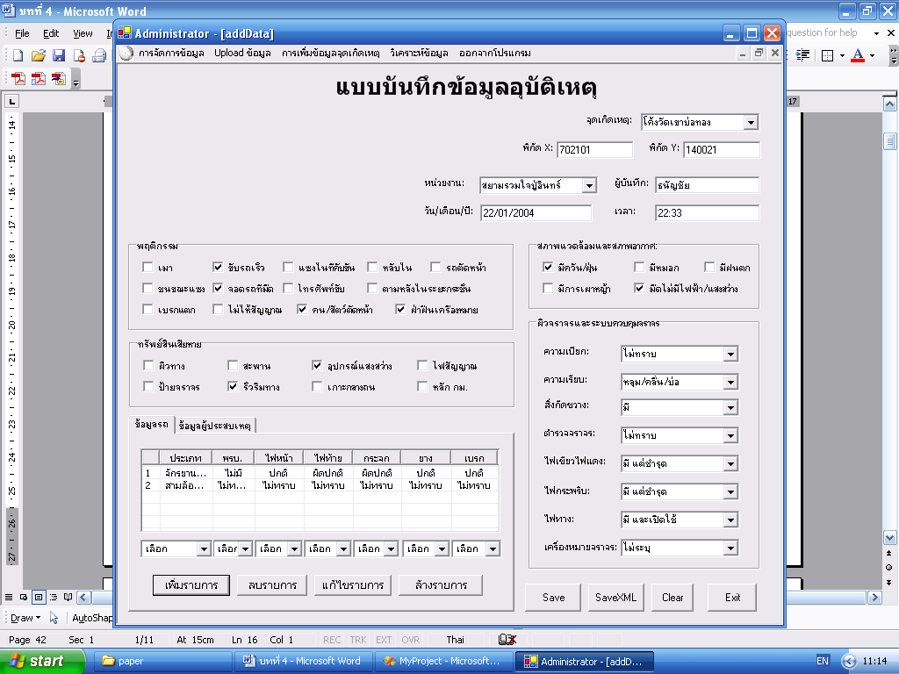
การทดลองและผลการทดลอง

Slide 25
การทดลองและผลการทดลอง
ส่วนของ Pocket PC
สามารถบันทึกลง Pocket PC เป็น XML file แล้วนำ XML file ดังกล่าวมา Upload ลง Database ด้วย โดยในการทดลองนี้คณะผู้ศึกษาได้ใช้ Pocket PC Emulator เพื่อจำลองการทำงานของ Pocket PC

Slide 26
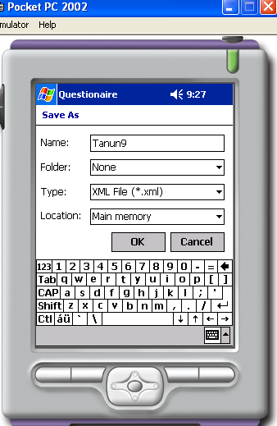
การทดลองและผลการทดลอง

Slide 27
การทดลองและผลการทดลอง
ส่วนของ Map Server
หน้าหลักของ MapServer จะประกอบด้วยแผนที่ทั้งหมดของจังหวัดระยอง
ประกอบด้วย Layers : อำเภอ,ภาพถ่ายดาวเทียม,ตำบล,ทางน้ำ,แหล่งน้ำ,
เส้นชั้นความสูง,ถนน,ถนนสายหลัก,มูลนิธิกู้ภัย,โรงพยาบาล,สถานีตำรวจ,
จุดเสี่ยงที่ศึกษา,จุดเสี่ยงข้อมูลนำเข้า
ส่วน Reference จะอยู่ด้านขวามือ
การใช้งานหากต้องการดูที่ Layers ไหนก็ทำการเลือก Layers นั้นแล้วเลือกจุดที่ต้องการให้แสดง

Slide 28
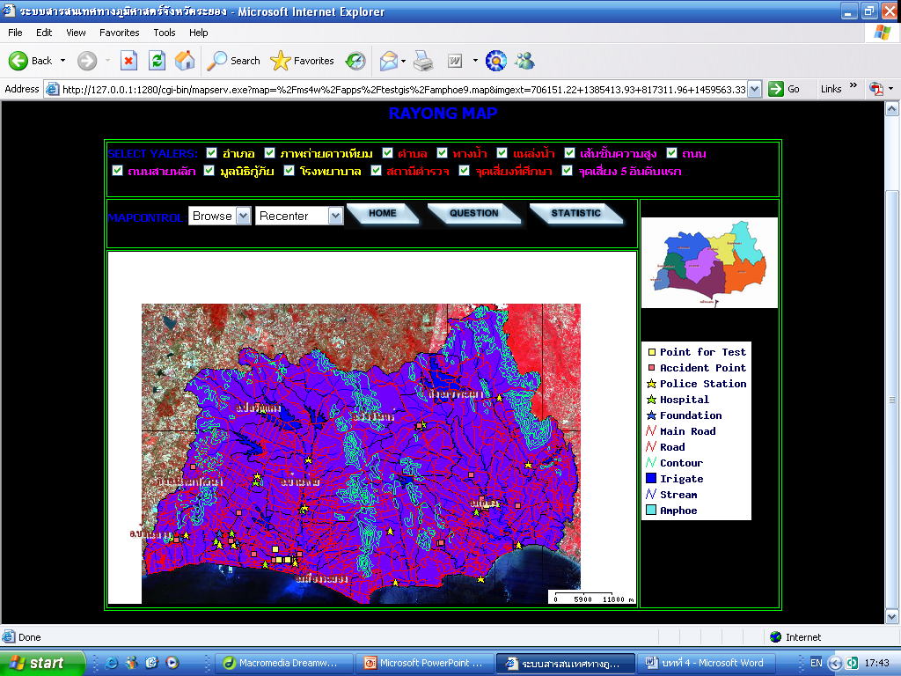
การทดลองและผลการทดลอง

Slide 29
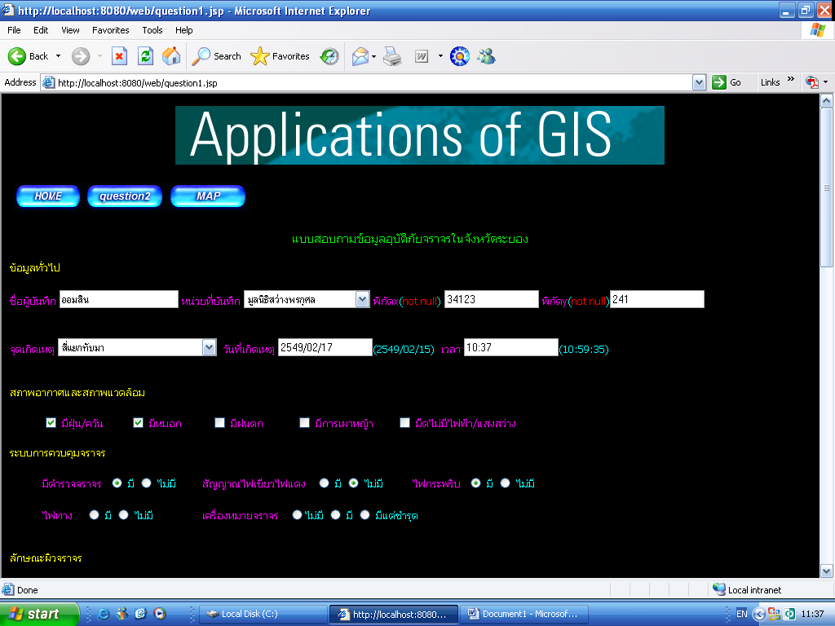
การทดลองและผลการทดลอง
ส่วนของ Web Application
สำหรับส่วนของ Web Application จะใช้ JSP เพื่อบันทึกแบบสอบถามทั้งในส่วนของ Database โดยตรง และบันทึกเป็น XML File ดังรูป

Slide 30
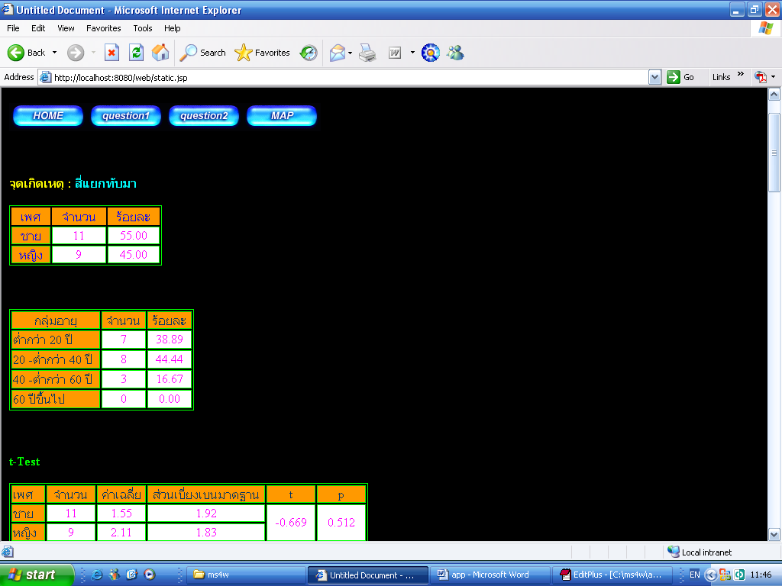
การทดลองและผลการทดลอง
การเปรียบเทียบผลทางสถิติที่ได้กับผลที่ได้จาก SPSS for Windows
จากการศึกษาพบว่าไม่มีความแตกต่างกัน เนื่องจากใช้ Tools ของ Extreme Optimization Statistical Library for .NET จะได้ผลดังรูป

Slide 31
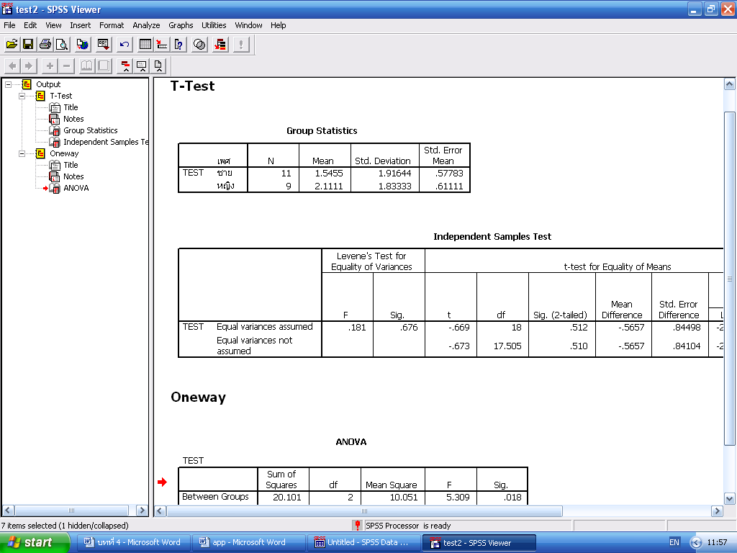
การทดลองและผลการทดลอง
การเปรียบเทียบผลทางสถิติที่ได้กับผลที่ได้จาก SPSS for Windows

Slide 32
สรุป
บทสรุป
การศึกษาครั้งนี้ใช้ข้อมูลการเกิดอุบัติภัยจราจรบนท้องถนนของจังหวัดระยองในระหว่างวันที่ 1 พ.ค. 47 – 31 ต.ค. 47 โดยข้อมูลจะถูกเก็บไว้ในฐานข้อมูล PostgreSQL: ซึ่งฐานข้อมูลดังกล่าวจะเก็บข้อมูลแผนที่และข้อมูลผลการวิเคราะห์ทางสถิติด้วย สำหรับในส่วนของการแสดงแผนที่จะใช้ UMN Mapserver
เนื่องจากโครงงานนี้เป็นโครงงานที่ใช้งานเครื่องมือที่หลากหลายทำให้ต้องศึกษาข้อมูลมากขึ้นเป็นพิเศษ นอกจากนี้ยังเป็นการศึกษาเฉพาะด้านจึงทำให้ผู้ที่ศึกษาเรื่องดังกล่าวมีน้อย จึงทำให้คณะผู้ศึกษาต้องมีอุปสรรคอย่างมากต่อการให้ได้มาซึ่งการแก้ปัญหาต่างๆ

